Slide 1
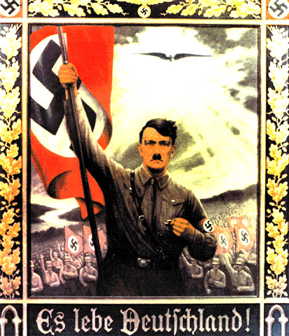
La montée des fascismes
Mussolini et Hitler

Slide 2
Adolf Hitler
​Adolf Hitler est un dictateur allemand.
Il est considéré comme le fondateur du nazisme, une idéologie antisémite et raciste basée sur la supériorité de la race aryenne.

Slide 3
Au sortir de la Première Guerre mondiale, l’Allemagne plonge dans une crise sociale, économique et politique.
Au cours des vingt années qui suivent, Hitler s’impose de plus en plus comme un sauveur providentiel à l’aide de la propagande.
D’abord chef du Parti national-socialiste des travailleurs allemands (NSDAP), il gravit les échelons et devient chef d’État, Führer et chancelier du Reich.

Slide 4
Adolf Hitler a bouleversé l’histoire du XXe siècle.
Autodidacte et orateur brillant, il a répandu son idéologie nazie dans toute l’Allemagne.
Chef du parti nazi à partir de 1921, nommé chancelier en 1933, sa dictature a été instaurée à partir de 1934, époque où il est devenu le "Führer".

Slide 5
Face à sa politique militaire d’annexion de territoires, la Seconde Guerre mondiale est devenue inévitable.
Comme il l’avait annoncé dans son livre Mein Kampf, il a mis en place la "Solution finale" destinée à l’extermination des Juifs.
6 millions de personnes ont trouvé la mort dans les camps de concentration (Juifs, Tsiganes, homosexuels, handicapés).

Slide 6
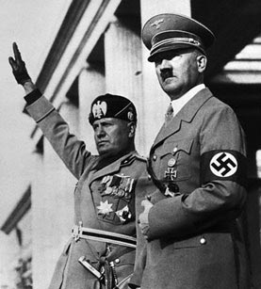
Hitler
Le fascisme italien a servi de modèle pour d’autres pays européens dont les problèmes politiques et socio-économiques ressemblaient à ceux de l’Italie.
L’exemple le plus frappant,
celui de l’élève qui dépasse
très largement le maître, est
celui de l’Allemagne de
Adolph Hitler.

Slide 7
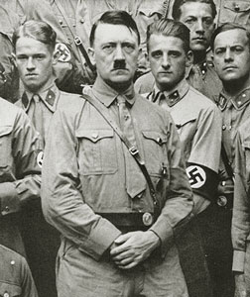
Adolf Hitler

Slide 8
Adolf Hitler jeune
Né en 1889 à Braunau am Inn (Autriche), Adolf Hitler est le quatrième enfant d’un douanier et d’une mère d’origine paysanne.
Un fils attentionné
Le jeune Adolf, qui aurait subi les violences de son père, devient orphelin à quatorze ans.
Elève médiocre, il abandonne ses études à l’âge de seize ans.
Il mène une existence de bohème, fréquentant les théâtres.
Il apprécie la musique de Wagner et s’intéresse à l’architecture.

Slide 9
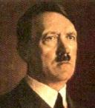
Biographie courte de Hitler
Enfance malheureuse et pleine de frustrations fut responsable de la haine qu’il manifesta plus tard contre les Juifs, les communistes, les catholiques et des gens de d’autres ethnies jugées inférieures.
Déçu dans sa vie privée, il se tourne à la politique. Il souhaite l’union de l’Autriche avec l’Allemagne, pays dans l’armée duquel il s’engage lors de la Première Guerre mondiale.

Slide 10
Jeunesse
Issue d’ une famille modeste.
Scolarité médiocre qu’il termine en 1905.
1905-1908 : vie oisive, à Vienne, avec l’ambition d’une carrière dans les beaux-arts; mais il échoue au concours d’entrée de l’Académie des beaux-arts de Vienne.
1908-1913 : vie misérable, vagabondage, début de sa haine envers les juifs.

Slide 11
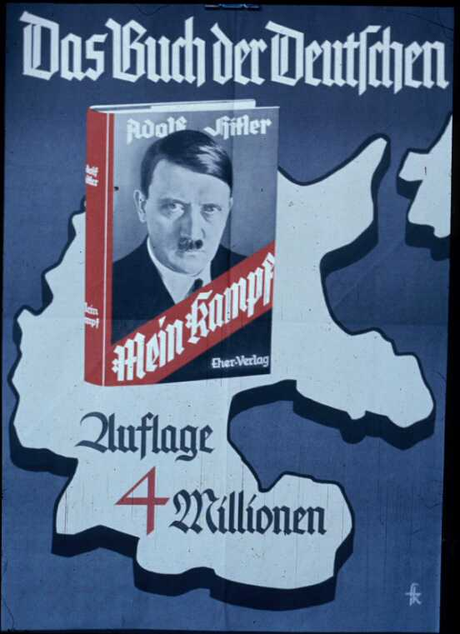
En 1923, Hitler est chef du parti national-socialiste allemand et tente un putsh (renversement du pouvoir) à Munich. La révolte est écrasée et Hitler passe neuf mois en prison. Il en profite pour écrire Mein Kampf (mon combat) dans lequel il élabore son programme: propagande haineuse contre les Juifs, les communistes, les Slaves, revanche face au traité de Versailles.
Le principe fondamental de Mein Kampf est donc l’inégalité des races avec un accent spécial sur l’anti-sémitisme: Selon Hitler, les Juifs ont organisé un complot contre les Aryens, la race nordique pure dont les Allemands font partie.

Slide 12
Images
https://www.linternaute.com/savoir/magazine/1144309-adolf-hitler-au-plus-pres-du-monstre/

Slide 13
Les années 1920-1930: la République
A) La situation à la fin de la guerre (1918)
Pays épuisé économiquement
Nombreux morts et blessés de guerre : 2 millions de morts
Crise morale face à l’Empereur: on ne lui fait plus confiance et il porte le fardeau de la défaite
Humiliation de la population face au traité de Versailles
Face à ce manque de confiance de la population, Guillaume II abdique en novembre 1918 et la République de Weimar est proclamée: C’est un régime démocratique ayant à sa tête un président qui possède le pouvoir exécutif et un chancelier qui possède le pouvoir législatif. C’est la première fois que les Allemands font l’expérience de la démocratie.

Slide 14
B) les difficultés de la République de Weimar
Difficultée des démocrates socialistes à gouverner le pays secoué par la violence
Fort courant nationaliste
Crise économique consécutive à la guerre
A la mort du président Ebert en 1925, les Allemands portent au pouvoir le maréchal Hindenbourg (qui donne son pouvoir à Hitler quand il meurt)
Entre 1925 et 1929, amélioration de la situation grâce à un redressement monétaire et des emprunts souscrits à l’étranger notamment en Angleterre.

Slide 15
L’Allemagne recommence à collaborer avec les puissances étrangères et fait son entrée à la SDN en 1926
1929: C’est la grande crise qui met fin à ce fragile équilibre.
L’Allemagne est privée des crédits étrangers nécessaires à son économie.
Fin des exportations à cause des politiques isolationnistes des autres pays.
Fermetures de nombreuses petites entreprises.
Augmentation du nombre de chômeurs.
Développement d’un fort sentiment anti-sémitiste, anti-démocratique et anti-républicain.

Slide 16
La montée du parti national-socialisme de Hitler à partir de 1930
Pris dans les malheurs de la crise, les Allemands oscillent entre l’extrême-droite (nazi) et l’extrême-gauche (communistes) qui leur offrent des solutions totalitaires.
Nombreux affrontements entre les SA (Section d’assaut), les SS (Sections de la sécurité) - deux groupes para-militaires de droite – et le Front Rouge (communiste)
Devant la montée de l’extrême-gauche, les financiers et industriels prennent peur et se mettent à appuyer l’extrême-droite et à réclamer un gouvernement fort, capable de régler tous les problèmes.

Slide 17
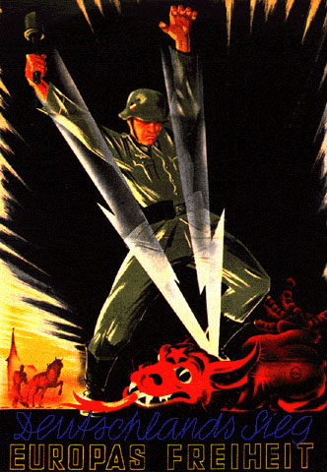
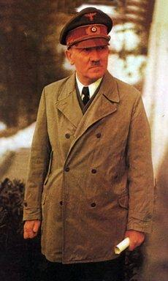
Hitler se présente comme celui qui peut satisfaire tous les mécontents: ouvriers et paysans, chômeurs, petits entrepreneurs, ruinés, grands financiers. Il se voit comme le sauveur de la nation allemande.
Programme de Hitler:
Révision du Traité de Versailles
Retour à une grande Allemagne débarrassée des étrangers et des Juifs
Promesse d’emplois pour toute la population allemande
Campagne contre le communisme

Slide 18
Veuillez lire les 25 points de Hitler et faire OOVCL

Slide 19
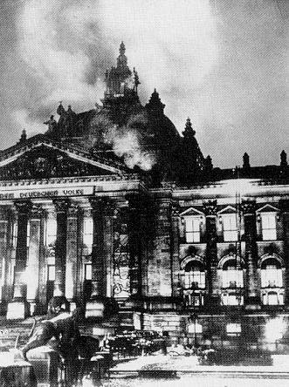
Élections de 1932…
Aux élections de 1932, Hitler et son
parti sont premiers et les communistes troisièmes
Hindenburg donne la chancellerie à Hitler.
Il est arrivé au pouvoir légalement, élu par la population, mais son gouvernement est minoritaire au parlement. Il convoque donc de nouvelles élections en 1933.
La campagne électorale de 1933 se déroule dans un climat de terreur: réunions où interviennent les SA, batailles, violences, assassinats, journaux antinazis suspendus ou saisis.
Incendie du Reichstag (parlement) où Hitler en profite pour accuser les communistes.
Suspension des libertés civiles et individuelles.

Slide 20
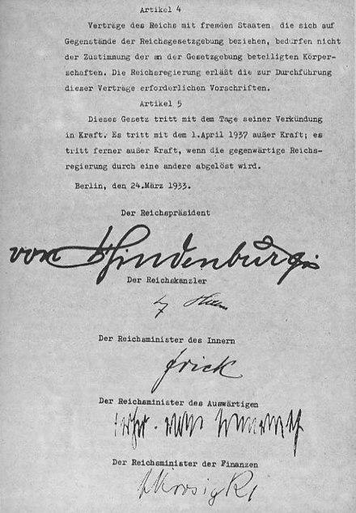
Loi allemande des pleins pouvoirs de 1933

Slide 21
La loi allemande des pleins pouvoirs de 1933,
La loi allemande des pleins pouvoirs de 1933, également connue sous le nom de loi d'habilitation .
La Loi du 24 mars 1933 de réparation de la détresse du peuple et du Reich, est une loi allemande qui donna à Adolf Hitler le droit de gouverner par décret, c'est-à-dire de prendre des textes à portée législative sans aucune procédure parlementaire.

Slide 22
Le décret sur l'incendie du Reichstag
Promulguée le lendemain pour une période renouvelable de quatre ans, la loi resta en vigueur jusqu'à la chute du régime nazi, en mai 1945.
Après le « décret sur l'incendie du Reichstag »), elle constitua la deuxième étape législative de la Gleichschaltung (« mise au pas »), qui déboucha sur l'instauration du système totalitaire nazi.

Slide 23
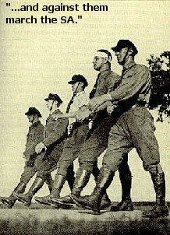
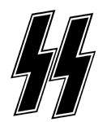
Majorité accrue du parti nazi aux élections de 1933 permet à Hitler de dominer le parlement.
Élimination des adversaires: Nuits des longs couteaux : épuration du parti par l’élimination des SA qui s’opposaient de plus en plus à Hitler. Les SS prennent de plus en plus de pouvoirs
Mort du président Hindenbourg en 1934 : Hitler en profite pour cumuler les deux fonctions de président et chancelier.
Dès lors, officiers, fonctionnaires, soldats, enseignants, etc. durent prêter serment de fidélité au Führer: Hitler est maintenant le maître absolu de l’Allemagne nazi.

Slide 24
Caractéristiques de la doctrine nazi
C’est un mouvement de masse: Les talents d’Hitler (manipulateur, sens de la situation politique, intuition, promptitude dans ses décisions, don d’orateur, talent de persuasion) auront su traduire à travers le discours nationaliste, antisémitisme, les aspirations du peuple allemand.

Slide 25
La doctrine exposée dans Mein Kampf est :
Nationaliste: donne à l’Allemagne la mission de recréer la grande Allemagne pour partir ensuite à la conquête de “l’espace vital” afin de dominer une Europe regénérée par les valeurs allemandes: devoir, discipline, volonté de puissance.
Raciste: Pour regénérer l’Europe, la race allemande, race supérieure des Aryens, doit demeurer pure. Elle ne doit pas être contaminée par des races inférieures. On doit donc s’en débarrasser: Juifs, slaves, gitans…

Slide 26
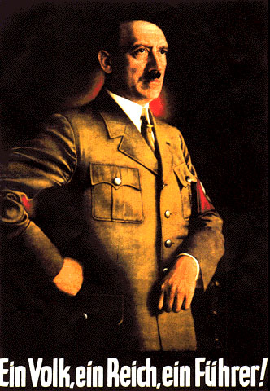
Antidémocratique: La démocratie, le
parlementarisme et les libertés indivi-
duelles sont impropres au peuple
allemand car ce sont des éléments qui viennent de l’étranger. Les Allemands doivent donc préconiser un régime qui repose sur l’autorité d’un chef, d’un parti unique.
Anticapitaliste: le capitalisme est international. Il est dominé par les Anglais. L’ État allemand doit donc devenir l’organisateur de l’économie.
Hitler convie l’Allemagne à créer un ordre nouveau lui permettant de laisser son empreinte sur l’Histoire pour mille ans par le slogan : “Ein Volk, ein Reich, ein Fuhrer” (une nation, un empire, un chef).

Slide 27
Application de la doctrine nazie 1933-1936
A) en politique intérieure
La dictature se traduit par l’emprise de plus en plus forte du Parti sur la population
Élimination des partis d’opposition
Abolition des syndicats non-nazis et du droit de grève
Ouverture des camps de concentration pour les adversaires politiques: libéraux, socialistes, communistes, membres de différentes confessions religieuses, juifs.
Loisirs encadrés par le Parti, encadrant fortement la population

Slide 28
Contrôle de l’information
Nazification de la jeunesse à travers les organisations dirigées par le Parti, planifiant les camps de vacances où l’on valorise l’effort physique et la violence (Jeunesse hitlérienne)
Réforme de l’éducation à travers un enseignement nazi où l’on réinvente l’histoire
Importance des symboles extérieurs: saluts, slogans, habillement, croix gammée, tête de mort, parades militaires
Contrôle par le parti de tous les systèmes : judiciaires, universités…
Serment de fidelité au Fuhrer
Adoption d’un nouveau drapeau : à croix gammée.

Slide 29
L’Etat pratique également une poltiqiues raciste qui se traduit par des manifestations dirigées particulièrement contre les Tziganes, les Slaves et surtout les Juifs…
Les Juifs doivent porter l’étoile jaune dès 1933
Camps de concentration raciaux où l’on commence déjà à pratiquer toutes sortes d’expériences sur les personnes juives
Boycottage des magasins juifs
Pillages, massacres et exécutions de nombreux juifs parmi les Chemises brunes (SS), gestes demeurant impunis
Promulgation des lois de Nuremberg en 1935 où les Juifs perdent tous leurs droits de citoyens allemands
Explosion anti-juive encouragée par le gouvernement lors de la nuit de crystal (1938)
Création des ghettos juifs en 1939.

Slide 30
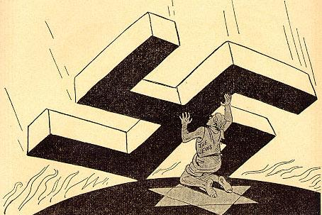
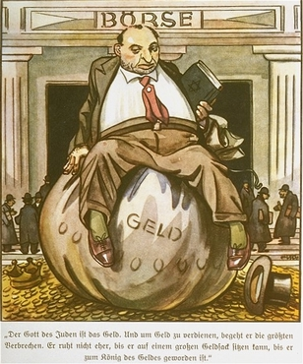

Slide 31
L’Etat s’appuie aussi sur de puissantes formations para-militaires:
Les SS (Sections de sécurité) qui se chargeront entre autres de la politique raciale
La Gestapo (police secrète) qui s’occupe de la répression intérieure et des dénonciations
(l’armée allemande n’est pas toujours soumise à Hitler)

Slide 32
B) en politique extérieure
Révision du Traité de Versailles : Hitler a recours à la ruse diplomatique dans un premier temps ne pouvant compter sur sa force militaire en reconstruction: il s’emploie à renverser les alliances, accorde peu d’importance à la parole donnée ou aux signatures, confond ses adversaires.
Ex. Signature en 1933 d’un pacte de non-agression de 10 ans avec la Pologne.

Slide 33
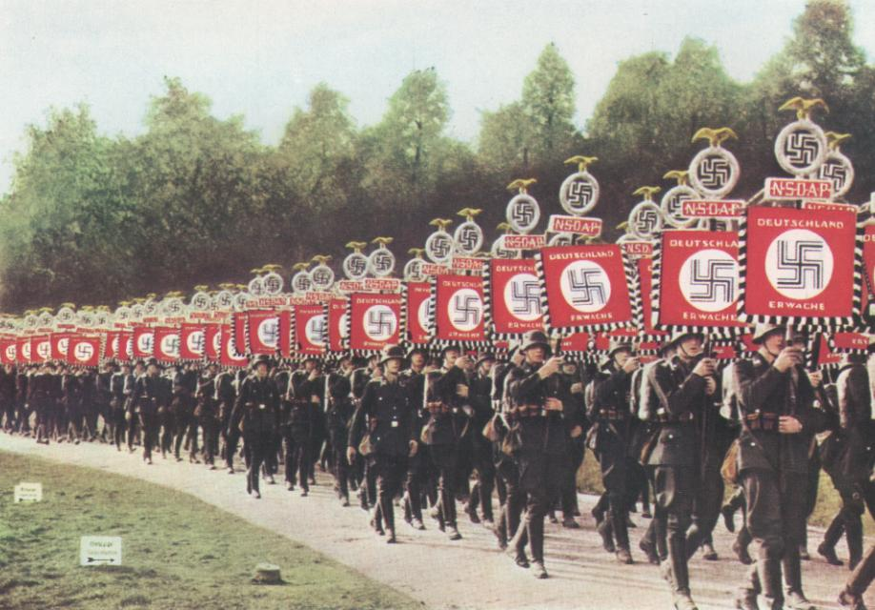
Aucun gouvernement européen n’ignore que le gouvernement allemand a déjà entrepris un vaste programme de réarmement et aucun pays n’interviendra pour faire respecter les clauses du Traité de Versailles. Ayant peur de faire subir à leurs populations une autre guerre comme celle de 1914-1918, les gouvernements libéraux de la France et d’Angleterre auront recours à la politique de l’apaisement qui fera parfaitement l’affaire de Hitler et lui donnera le champ libre pour mettre en branle la Deuxième Guerre mondiale.

Slide 34
La présentation de Jérémie et Daniel
La fin du filme
Les questions de recherche

Slide 35
